Slide 1


Python: Conceptos de Aplicaciones en Producción
PROYECTOS EN PRODUCCIÓN

Slide 2

Recordando
En Python encontramos una serie de herramientas para validar y asegurarnos que haya consistencia en el proyecto.
- Linters: Prevenir errores lógicos y patrones erróneos
- Formatters: Transformar código de manera automática para seguir un patrón
- Chequeo estático: Agregar consistencia en un contexto dinámico
- Verificación: Asegurarnos que exista un proceso de validación de la funcionalidad
- Distribución: Emitir la aplicación de acuerdo al contexto específico
Python: Proyectos en Producción

Slide 3
En Python
En Python encontramos una serie de herramientas para validar y asegurarnos que haya consistencia en el proyecto.
- Linters: Prevenir errores lógicos y patrones erróneos flake8
- Formatters: Transformar código de manera automática para seguir un patrón black, ruff
- Chequeo estático: Agregar consistencia en un contexto dinámico mypy
- Verificación: Asegurarnos que exista un proceso de validación de la funcionalidad pytest
- Distribución contenedores en la nube, pypi, encapsulado ejecutable
Python: Proyectos en Producción

Slide 4
Distribución
Dependiendo de la aplicación o herramienta en construcción existen muchas formas de distribuirla
Cubriremos brevemente una serie de ejemplos.
Python: Proyectos en Producción

Slide 5
Librerías
Un proyecto de Python enfocado enteramente en ofrecer utilidades a otro proyecto.
Por ejemplo, una librería para procesar datos, o una herramienta utilitaria para transformar imágenes.
Generalmente se publican al repositorio de Python
PyPI · The Python Package Index
Python: Proyectos en Producción

Slide 6
Librerías: setup.py
La configuración principal que define lo necesario para poder distribuir el código como una librería.
# setup.py
from setuptools import setup, find_packages
setup(
name="mibiblioteca",
version="0.1",
packages=find_packages(),
author="Tu Nombre",
author_email="tuemail@example.com",
description="Una biblioteca de ejemplo",
long_description=open('README.md').read(),
long_description_content_type='text/markdown',
url="https://github.com/tuusuario/mibiblioteca",
classifiers=[
"Programming Language :: Python :: 3",
"License :: OSI Approved :: MIT License",
"Operating System :: OS Independent",
],
python_requires='>=3.6',
)
Versión actual
Define metadatos específicos
Versión mínima de Python
Python: Proyectos en Producción

Slide 7
Librerías: Publicando
twine upload dist/*
Muchos flujos para publicar, por ejemplo usando twine
pip install setuptools wheel twine
python setup.py sdist bdist_wheel
twine upload dist/*
pip install mibiblioteca
Python: Proyectos en Producción

Slide 8
Librerías: Licencias
twine upload dist/*
Las licencias son acuerdos legales que permiten a una persona o entidad usar, distribuir o modificar un producto, software, o contenido bajo ciertas condiciones.
Licencia MIT, Apache 2.0, GPL, etc.
1. Incluir un archivo LICENE
2. Incluir referencia en el setup.py
from setuptools import setup, find_packages
setup(
…
url="https://github.com/tuusuario/mibiblioteca",
classifiers=[
"Programming Language :: Python :: 3",
"License :: OSI Approved :: MIT License",
"Operating System :: OS Independent",
],
python_requires='>=3.6',
license="MIT",
)
Python: Proyectos en Producción

Slide 9
Aplicaciones web
Al ser parte de proyectos más complejos. Una aplicación web requerirá diferentes funcionalidades dependiendo del destino de la aplicación web.
Como mínimo necesita un servidor, generalmente a través de una infraestructura como servicio o una plataforma como servicio (IaaS, PaaS).
Python: Proyectos en Producción

Slide 10
Aplicaciones web: IaaS
IaaS proporciona infraestructura informática virtualizada a través de Internet. Esto incluye servidores, almacenamiento, y redes. Los usuarios pueden alquilar estos recursos según sea necesario y escalar hacia arriba o hacia abajo según sus necesidades.
Mucho control, pero muchas más responsabilidades.
Ejemplo: Amazon Web Services, Google CP, Azure.
Python: Proyectos en Producción

Slide 11
Aplicaciones web: PaaS
PaaS proporciona una plataforma completa para desarrollar, ejecutar y gestionar aplicaciones sin preocuparse por la infraestructura subyacente. Incluye herramientas de desarrollo, sistemas operativos, bases de datos y servidores.
Mucho más sencillas, pero generalmente mucho más costosas.
Ejemplo: PythonAnywhere, Heroku
Python: Proyectos en Producción

Slide 12
Aplicaciones web: Servidor simple
Sin embargo, como aprendimos en la clase anterior, un servidor no es más que un programa corriendo en computador. Mientras este sistema esté expuesto a la red de interés, cualquier equipo puede ser usado.
Mucho más sencillo, pero potencialmente mucha menos fiabilidad.
Python: Proyectos en Producción

Slide 13
Aplicaciones de escritorio
A pesar de que Python nada más requiere utilizar el intérprete y las librerías dependientes, en muchos contextos es necesario incluir un paquete que incluya todas las partes requeridas para ejecutar nuestra aplicación.
Esto es conceptualmente similar a empaquetar todo el entorno de desarrollo de Python, incluyendo el intérprete, junto a los módulos de nuestra aplicación.
Python: Proyectos en Producción

Slide 14
Aplicaciones de escritorio
Empaquetando en Windows
PyInstaller
PyInstaller Manual — PyInstaller 6.10.0 documentation
pip install pyinstaller
pyinstaller --onefile mi_script.py
cd dist
./mi_script.exe
Python: Proyectos en Producción

Slide 15
Empaquetando en general
Sin embargo, no existe una forma estandarizada, ¡ya que todo es contextual!
Por ejemplo, los contenedores aparecen mucho en el contexto de orquestrado y distribución en IaaS usando herramientas como Docker Swarm o Kubernetes. Un mundo completamente diferente y que se recomienda cubrir si estás interesado en funcionalidades de infraestructura escalable en la nube.
Kubernetes
Python: Proyectos en Producción

Slide 16
CI/CD
Integración y emisión continua
Son prácticas que ayudan a los equipos de desarrollo de software a entregar cambios de código de manera más frecuente y confiable.
Python: Proyectos en Producción

Slide 17
CI/CD: Integración continua
Automatiza la integración de cambios de código en un repositorio compartido.
Cada cambio se verifica mediante pruebas automáticas para asegurar que no cause errores en la aplicación.
Python: Proyectos en Producción

Slide 18
CI/CD: Emisión continua
Automatiza la entrega de cambios de código a un entorno de producción.
La Emisión Continua asegura que el código esté siempre listo para ser desplegado, mientras que el Despliegue Continuo automatiza el despliegue en producción.
Python: Proyectos en Producción

Slide 19
CI/CD: Emisión continua
NO EXISTEN 2 FORMAS IGUALES DE UN FLUJO CI/CD.
La realidad es que todo depende del proyecto, la infraestructura disponible, y el tipo de aplicación.
Python: Proyectos en Producción

Slide 20
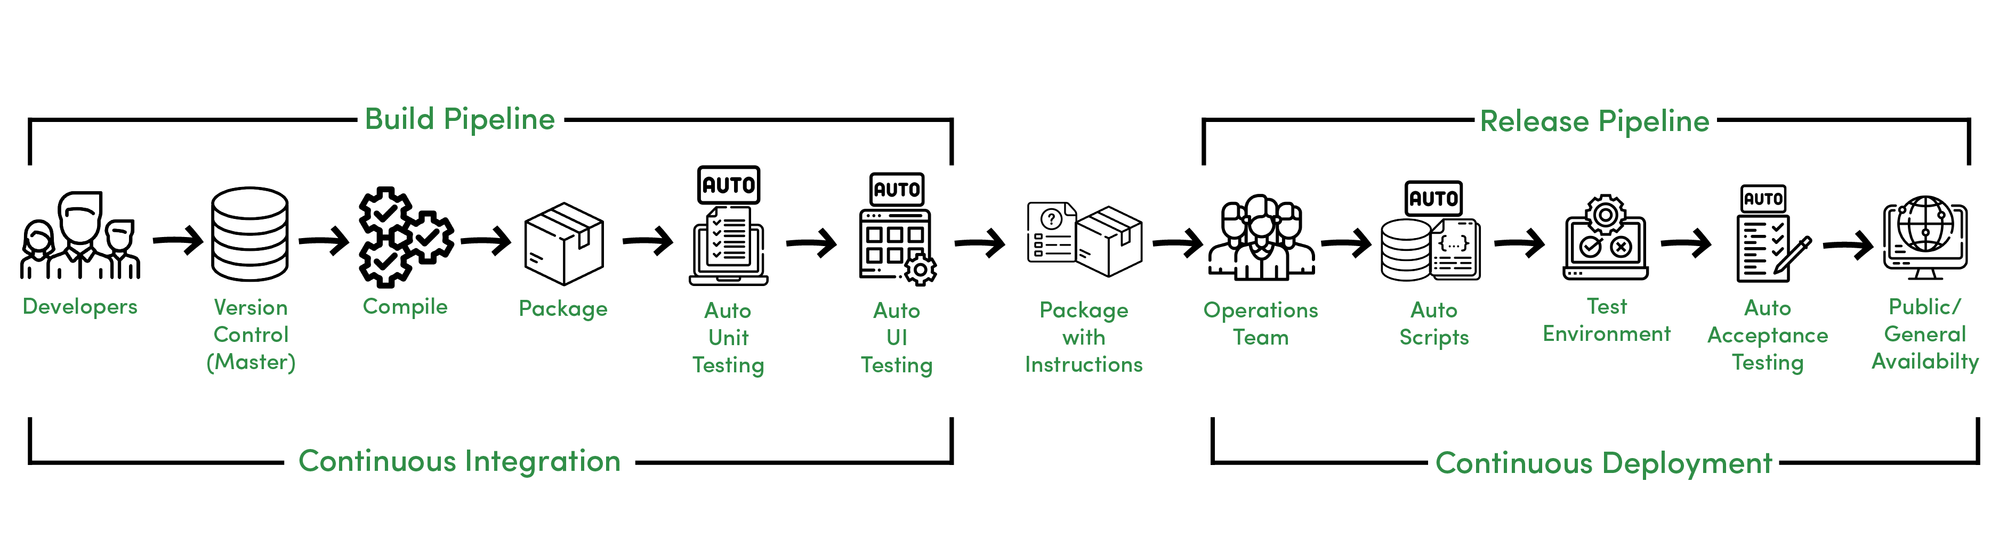
CI/CD: Emisión continua
La realidad es que todo depende del proyecto, la infraestructura disponible, y el tipo de aplicación.
Python: Proyectos en Producción

Slide 21
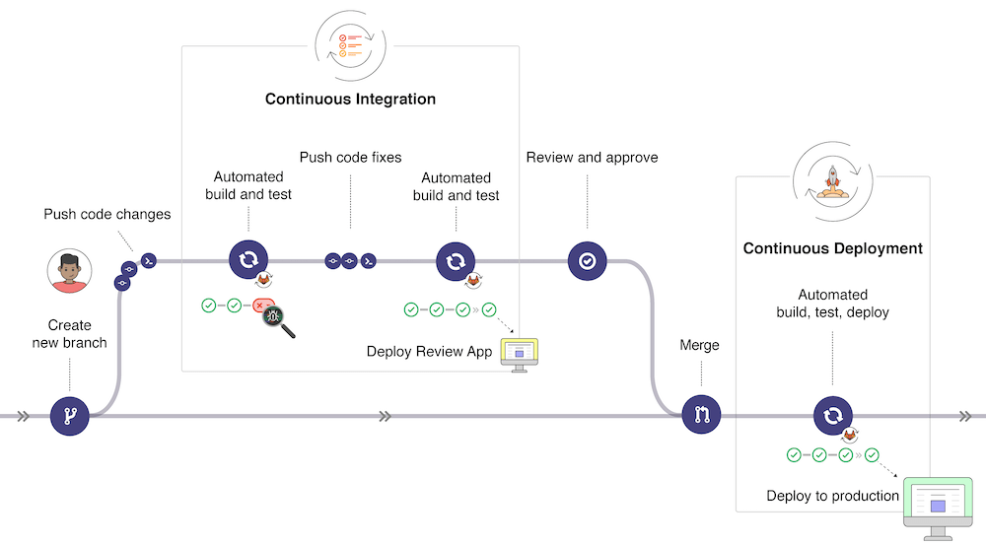
CI/CD: Emisión continua
La realidad es que todo depende del proyecto, la infraestructura disponible, y el tipo de aplicación.
Python: Proyectos en Producción

Slide 22
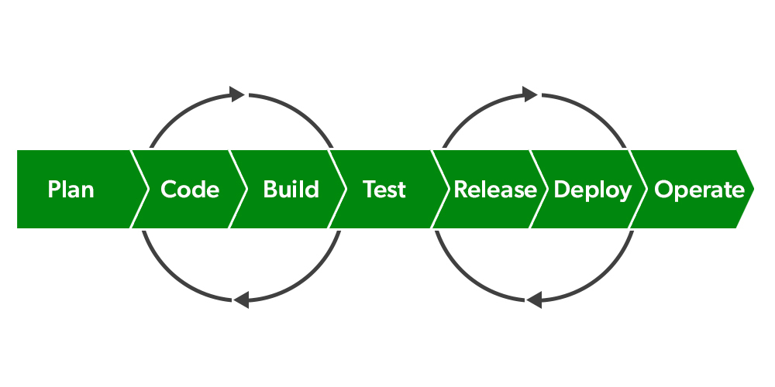
CI/CD: Github Actions
Mediante Github Actions se puede automatizar todo el ciclo de integración y emisión de una aplicación que vive en Github.
Action: Un proceso parte de la tubería de integración o emisión
GitHub Actions documentation - GitHub Docs
Python: Proyectos en Producción

Slide 23
CI/CD: CircleCI
CircleCI es una plataforma de integración continua y entrega continua (CI/CD) que automatiza la construcción, prueba y despliegue de aplicaciones.
Funciona a través de un archivo de configuración en el repositorio de Github.
Configure a Python application on CircleCI - CircleCI
Python: Proyectos en Producción

Slide 24
CI/CD: CircleCI
version: Especifica la versión de configuración de CircleCI.
orbs: El sistema específico preconfigurado.
workflows: Define el flujo de trabajo que ejecuta los trabajos en el orden especificado.
Configure a Python application on CircleCI - CircleCI
Python: Proyectos en Producción

Slide 25
CI/CD: CircleCI
workflows:
version: 2
build-and-deploy:
jobs:
- lint
- test
- deploy:
requires:
- lint
- test
version: 2.1
orbs:
python: circleci/python@1.2.3
jobs:
lint:
docker:
- image: circleci/python:3.8
steps:
- checkout
- run:
name: Dependencias
command: |
python -m venv venv
. venv/bin/activate
pip install black mypy
- run:
name: Black
command: black --check .
- run:
name: Mypy
command: mypy .
test:
docker:
- image: circleci/python:3.8
steps:
- checkout
- run:
name: Dependencias
command: |
python -m venv venv
. venv/bin/activate
pip install pytest
- run:
name: Tests
command: pytest
deploy:
docker:
- image: circleci/python:3.8
steps:
- checkout
- run:
name: Dependencias
command: |
python -m venv venv
. venv/bin/activate
pip install twine
- run:
name: Armar
command: |
. venv/bin/activate
python setup.py sdist bdist_wheel
- run:
name: Subir a PyPI
command: |
. venv/bin/activate
twine upload dist/*
workflows:
version: 2
build-and-deploy:
jobs:
- lint
- test
- deploy:
requires:
- lint
- test
Configure a Python application on CircleCI - CircleCI
Python: Proyectos en Producción

Slide 26
Python: Conceptos de Aplicaciones en Producción
Herramientas de productividad

Slide 27
Modelos ML reusables
En el contexto de desarrollo de aplicaciones que utilizan Machine Learning, es muchas veces necesario utilizar modelos existentes y ajustarlos a los requisitos de nuestro proyecto.
En general, el proceso de producir modelos es un arte y ciencia muy a parte de la producción de una aplicación.
Python: Proyectos en Producción

Slide 28

Hugging Face
Una plataforma de inteligencia artificial y aprendizaje automático que permite a la comunidad colaborar en modelos, conjuntos de datos y aplicaciones. Es conocida por su biblioteca de transformadores y modelos reutilizables.
Hugging Face – The AI community building the future.
Python: Proyectos en Producción

Slide 29
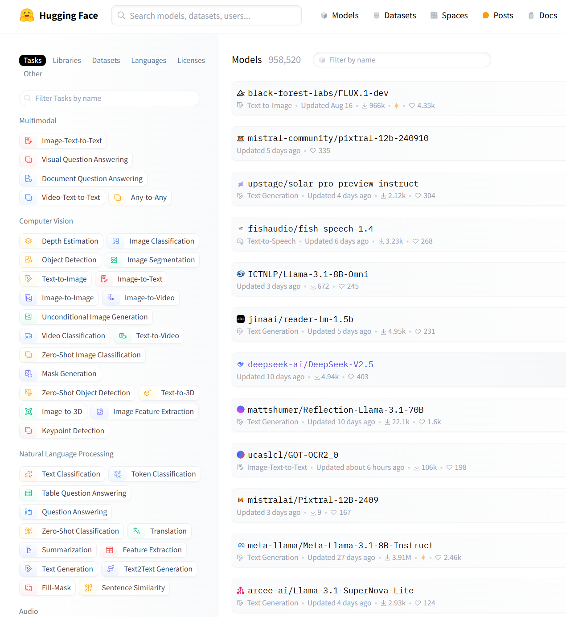
Hugging Face
Repositorio de miles de modelos y sets de datos.
Con licencias específicas e instrucciones de integración.
¡En general, las empresas contribuyen
sus modelos open-source!
Python: Proyectos en Producción

Slide 30
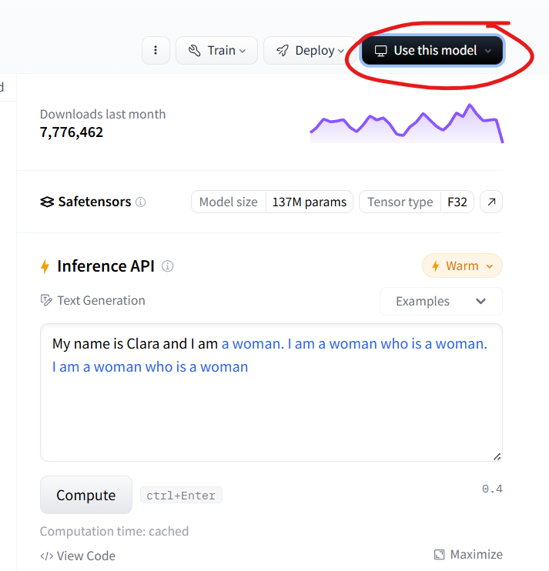
Hugging Face
pip install transformers
pip install datasets tokenizers
pip install transformers torch
from transformers import pipeline
# Crear un pipeline de generación de texto usando GPT-2
generador = pipeline('text-generation', model='gpt-2')
# Generar texto
resultado = generador("Érase una vez, en un reino lejano,", max_length=50, num_return_sequences=1)
# Imprimir el texto generado
print(resultado[0]['generated_text'])
Python: Proyectos en Producción

Slide 31
ChatGPT para desarrolladores
Una herramienta que utiliza el modelo basado en la arquitectura GPT (Generative Pre-trained Transformer). Utiliza técnicas avanzadas de aprendizaje profundo para generar texto coherente y relevante en respuesta a las entradas del usuario.
ChatGPT se entrena en grandes cantidades de datos textuales y puede realizar tareas como responder preguntas, mantener conversaciones, y generar contenido.
Python: Proyectos en Producción

Slide 32
Grandes cantidades
¡El modelo en sí surgió a la fama por el producto y su integración, ya que variaciones similares del modelo existen en la academia desde hace bastantes años!
Entrenado en un corpus de 500 mil millones de tokens de texto extraídos de millones de fuentes.
Python: Proyectos en Producción

Slide 33
ChatGPT
Es por eso que se ha vuelto una herramienta muy útil en varios contextos. ¡Incluida la programación!
Sin embargo, debido al desconocimiento sobre cómo funciona esta herramienta, ¡es recomendado seguir unos consejos para maximizar sus beneficios!
Python: Proyectos en Producción

Slide 34
ChatGPT: Lo que es
Un modelo de lenguaje, es decir produce palabras basado en un modelo matemático optimizado para su caso de uso.
Es excelente cuando se necesita coherencia general al generar contenido basado en patrones de texto.
Python: Proyectos en Producción

Slide 35
ChatGPT: Lo que NO es
Una base de datos: ChatGPT no busca información en una base de datos, la genera a partir de su modelo matemático.
Una inteligencia autónoma: A pesar de parecer muy coherente, es una cadena de palabras que siguen un modelo estadístico.
¡Por lo tanto, puede cometer errores (y lo hace muy seguido)!
Python: Proyectos en Producción

Slide 36
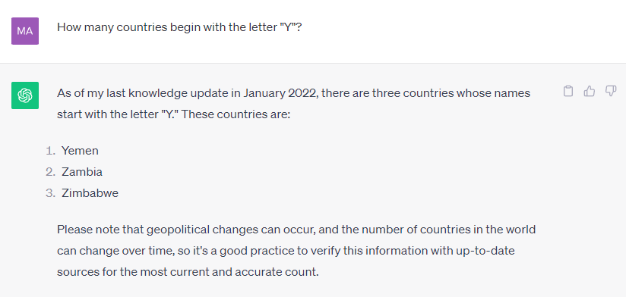
ChatGPT: Errores
Python: Proyectos en Producción

Slide 37
ChatGPT: Alucinaciones
Los modelos de lenguaje se entrenan con grandes cantidades de datos textuales, pero ChatGPT no tiene acceso a información en tiempo real ni a datos fuera de su conjunto de entrenamiento.
Ejemplo: Si el modelo no ha sido entrenado con información actualizada sobre un evento reciente, puede generar respuestas incorrectas sobre ese evento.
Python: Proyectos en Producción

Slide 38
ChatGPT: Alucinaciones
Los modelos pueden malinterpretar el contexto de una pregunta o solicitud, especialmente si es ambigua o contradictoria.
Ejemplo: Preguntar “¿Dónde puedo patinar sobre hielo en el Cotopaxi?” puede llevar al modelo a generar una respuesta seria, aunque patinar sobre hielo en el Cotopaxi no sea posible.
Python: Proyectos en Producción

Slide 39
ChatGPT: Alucinaciones
Esto es un problema más grande donde interviene la lógica, ya que el modelo no está razonando, sino generando texto basado en patrones.
Pregunta: “¿Cuál es la raíz cuadrada de 16?”
Respuesta Alucinada: “La raíz cuadrada de 16 es 5.”
Explicación: La respuesta correcta es 4. El modelo puede generar un número incorrecto debido a errores en la predicción de la secuencia de números.
Python: Proyectos en Producción

Slide 40
ChatGPT: Alucinaciones
Esto es un problema más grande donde interviene la lógica, ya que el modelo no está razonando, sino generando texto basado en patrones.
Pregunta: “¿Cuál es el teorema de Fermat?”
Respuesta Alucinada: “El teorema de Fermat establece que la suma de dos números primos siempre es un número primo.”
Explicación: El teorema de Fermat en realidad se refiere a la imposibilidad de dividir un cubo en dos cubos, una cuarta potencia en dos cuartas potencias, y así sucesivamente, para cualquier número mayor que dos.
Python: Proyectos en Producción

Slide 41
ChatGPT: Alucinaciones
Pregunta: “¿Cómo se usa la librería requests para hacer una solicitud GET en Python?”
Respuesta Alucinada:
import requests
response = requests.get('https://api.example.com/data')
data = response.json()
print(data['nombre'])
Aunque el código parece correcto, si la API no devuelve un JSON o la clave nombre no existe, el código fallará. El modelo puede no tener en cuenta estos posibles errores.
Python: Proyectos en Producción

Slide 42
ChatGPT: Alucinaciones
La realidad es que en general, a pesar de hacer un buen trabajo, a medida que incrementa la complejidad de una solicitud, incrementa la probabilidad de alucinaciones y errores lógicos.
Lo más importante: Es imposible de comprobar rápidamente a menos que entendamos el tema en detalle.
Python: Proyectos en Producción

Slide 43
ChatGPT: Alucinaciones
Siempre revisa y prueba el código generado por modelos de lenguaje.
Python: Proyectos en Producción

Slide 44
ChatGPT: Alucinaciones
Verifica los cálculos matemáticos y las afirmaciones en fuentes confiables.
Python: Proyectos en Producción

Slide 45
ChatGPT: Alucinaciones
Utiliza linters y herramientas de análisis estático para verificar el código.
Python: Proyectos en Producción

Slide 46
ChatGPT: Alucinaciones
Sé específico en tus preguntas para reducir la ambigüedad, proporciona contexto adicional si es necesario.
Python: Proyectos en Producción

Slide 47
ChatGPT: Alucinaciones
Usar ChatGPT es muy recomendado para plantillas y andamios de proyectos, una vez que tengamos una lista de requisitos, es decir cuando podamos operar con conocimiento y no incertidumbre.
Python: Proyectos en Producción

Slide 48
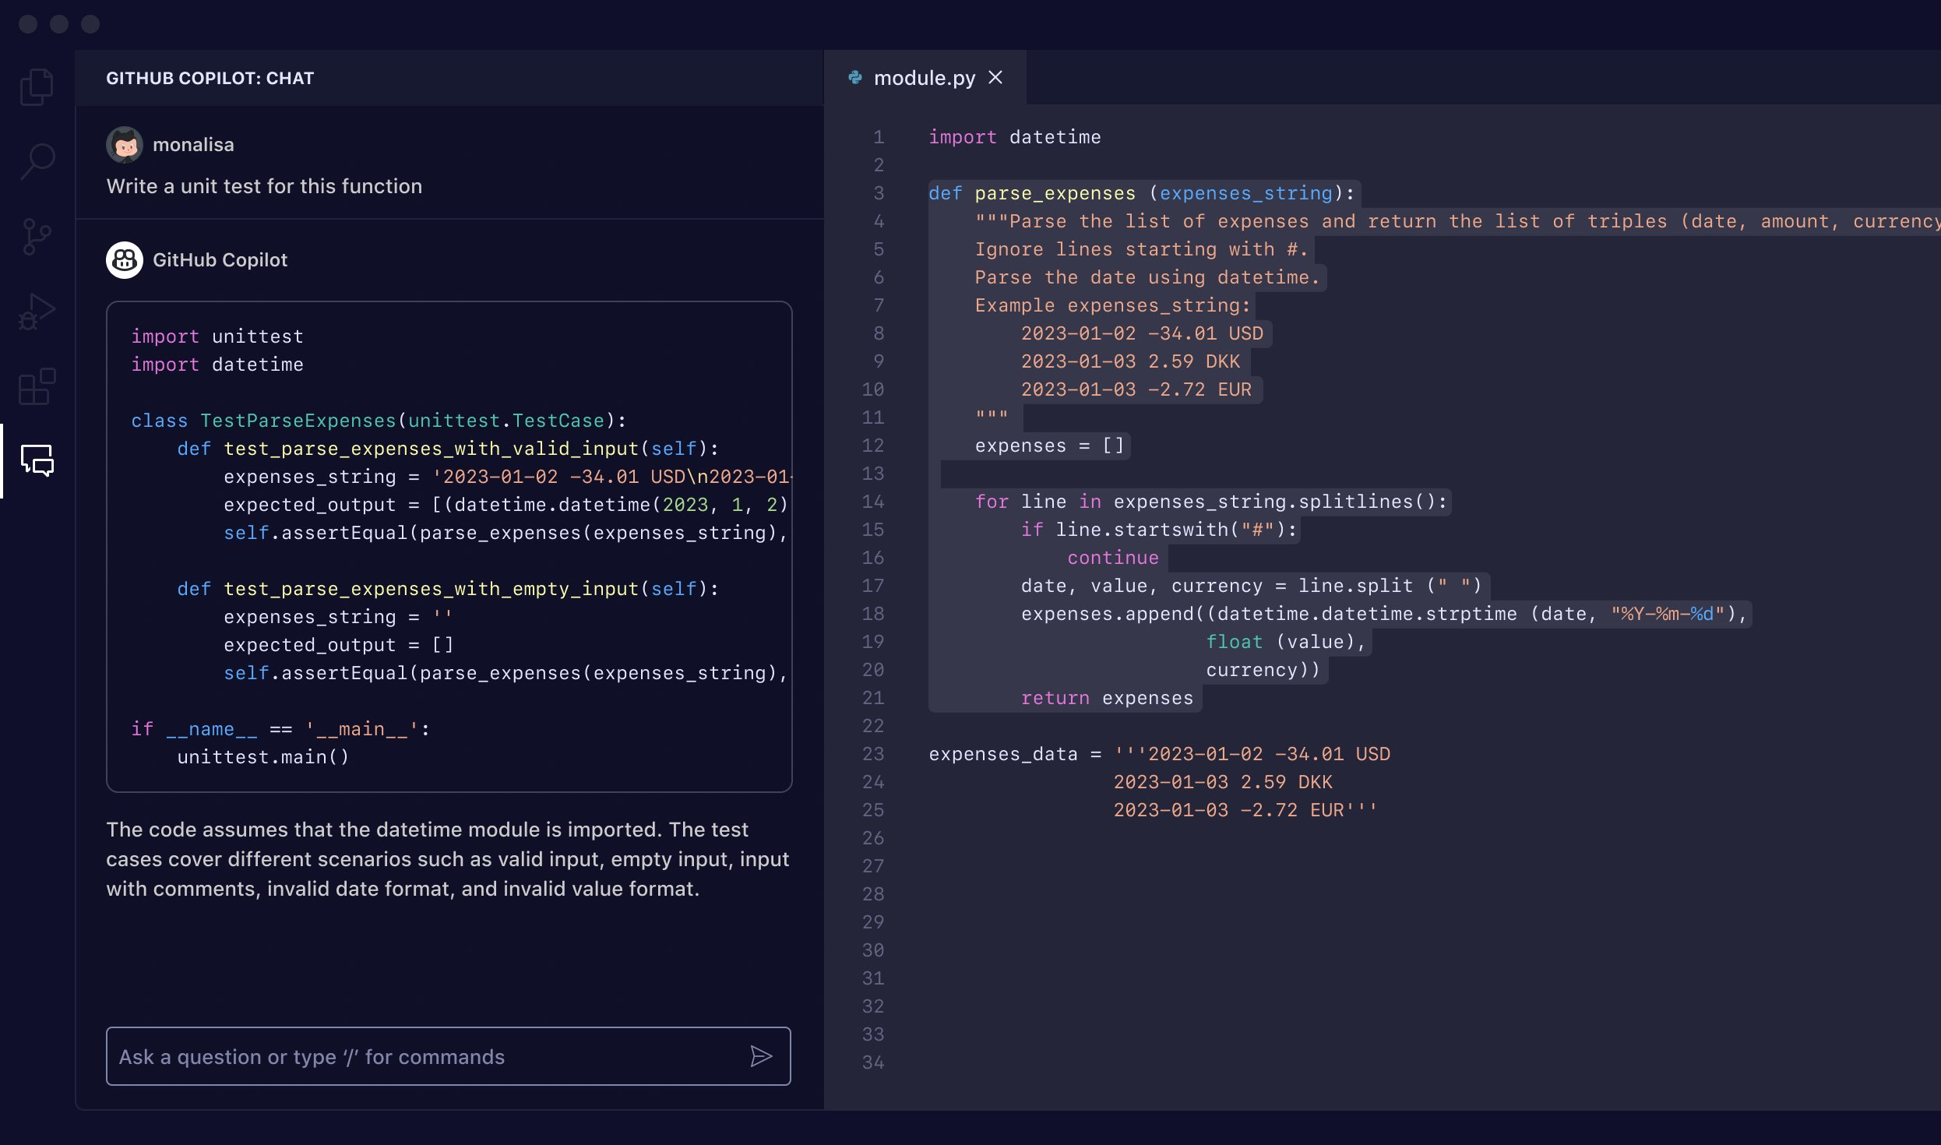
Github CoPilot
Integración de ChatGPT para usos de programación. Incluído gratuitamente con los beneficios educación. Recomendación de tests, explicación e interpretación, ¡documentación de funciones!
Python: Proyectos en Producción

Slide 49
Ingeniería de prompts
Un prompt es una instrucción que se le provee a una ingeniería artificial. ¡En este caso existe una técnica que se enfoca en maximizar la calidad de las respuestas obtenidas por un sistema!
Ingeniería de prompts implica crear y refinar las entradas para que los modelos de IA comprendan mejor las tareas y produzcan resultados más exactos.
Prompt Engineering (learnprompting.org)
Python: Proyectos en Producción

